Slide 1
Дидактическая игра для старшего дошкольного возраста по ознакомлению с трудом и профессиями взрослых
«Такие важные профессии»
Воспитатель Iкв. категории
МДОАУ «Детский сад №53»г.Орска
Чабаненко Олеся Леонидовна

Slide 2
Цель:
Воспитывать уважение к труду взрослых, желание выбрать профессию и потребность трудиться.

Slide 3
Задачи:
*Расширять и обобщать знания и представления детей о разнообразных профессиях, их названиях и роде деятельности;
Знакомить с транспортом, орудием труда, инструментами и их использовании в различных профессиях;
Воспитывать уважение к труду взрослых;
формировать у детей допрофессиональное самоопределение, погружая ребенка в мир профессий.

Slide 4
Содержанипе дидактической игры:
Дидактическая игра «Такие важные профессии» по своему содержанию соответствует требованиям программы ДОУ по трудовому воспитанию и возрастным особенностям детей (старший дошкольный возраст).

Slide 5
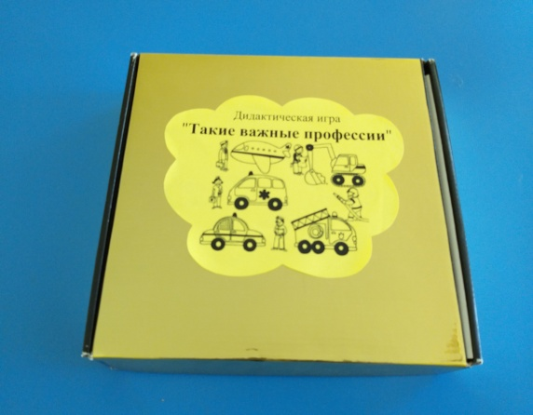
Материалы
Дидактическая игра включает
в себя:
А. Яркий барабан из картона с пластмассовой стрелочкой красного цвета. Барабан устойчивый на крепкой подножке.
Б. Заламинированные карточки с изображением людей разных профессий, инструментов и орудий труда составляющих данную профессию
В. Двухсторонний планшет из фетра.
.

Slide 6
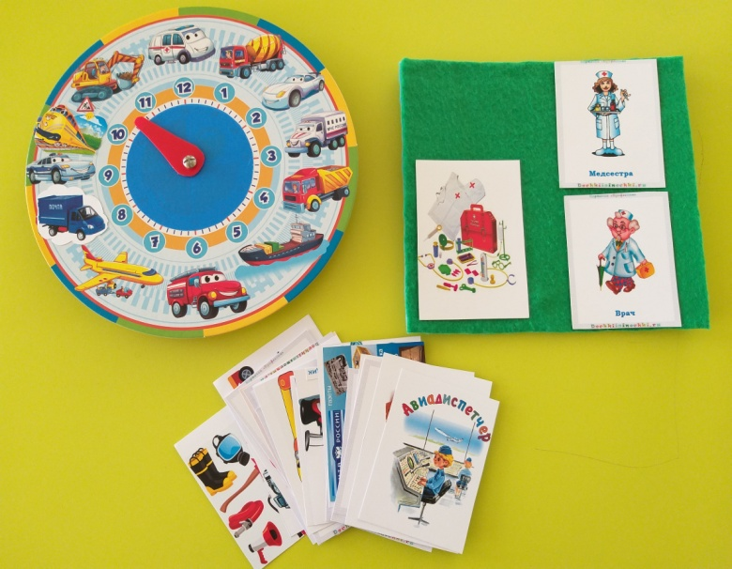

Slide 7
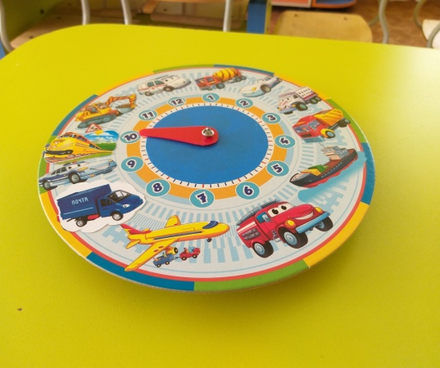
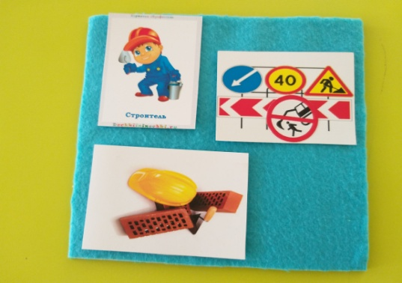

Slide 8
Правила игры:
Первый вариант игры:
Игра проводится с небольшой группой детей (3-4 ребенка). Перед детьми на столе ставится барабан и раскладываются карточки с изображениями различных, но очень важных для людей профессий и орудий труда и инструментов, соответствующих данным профессиям, а также двухсторонний планшет из фетра. Первый ребенок крутит стрелку на барабане. Стрелка указывает на один из видов транспорта изображенных на барабане. Ребенок должен назвать профессию соответствующую данному транспорту, затем из карточек разложенных перед ним на столе он выбирает те, на которых изображены люди выпавшей ему профессии и их орудия труда. Он раскладывает свои карточки на планшете. Ребенку предлагается объяснить свой выбор и рассказать , что он знает о составляющей данной профессии. Игра продолжается. Следующий участник крутит барабан и выбирает карточки. Тот ребенок, который рассказывает о выбранной им профессии раскладывает свои карточки на планшете. Остальные в это время его внимательно слушают и дополняют.

Slide 9
Второй вариант игры (индивидуально):
Ребенок крутит барабан, стрелка указывает на транспорт, н.р. полицейская машина. Воспитатель предлагает выбрать ребенку из множества карточек с видами профессий, те карточки, на которых изображены те профессии, которые могут работать на данном транспорте (н.р. водитель, полицейский). Ребенок выкладывает их на планшете и объясняет свой выбор.
Можно усложнить игру, попросив ребенка описать эти профессии, подобрать к ним орудия труда и т.д.

Slide 10
Творческие находки:
Творческие находки в данной игре – это разнообразные варианты игры, которые интересны детям от 5 до 7 лет, постепенное усложнение вариантов игр в зависимости от возраста детей.
Оригинальность исполнения – это форма: карточки, мягкий двухсторонний планшет из фетра, яркий барабан с изображением транспорта самых важных видов профессий , привлекающий внимание детей, также красная стрелочка для с произвольного выбора профессии

Slide 11
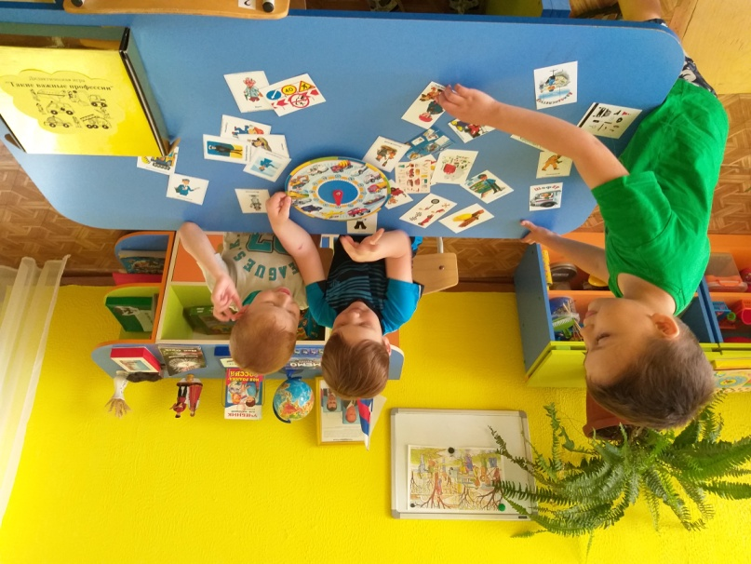

Slide 12
СПАСИБО ЗА ВНИМАНИЕ!

